Slide 1
牛熊线
机会！风险！识别出来！
陈锵行
执业编号： A1120620020001

Slide 3
牛熊线

Slide 5
含义
覆巢之下，安有完卵？
一人得道，鸡犬升天。
市场指数或行业板块由大量相关个股构建而成，
指数板块的趋势变化，就会对个股有整体影响。
「牛熊线」通过显示指数板块的「压力线」和「支撑线」的关系，
能快速指示标的的趋势走向，从而更好寻找机会，回避风险。

Slide 7
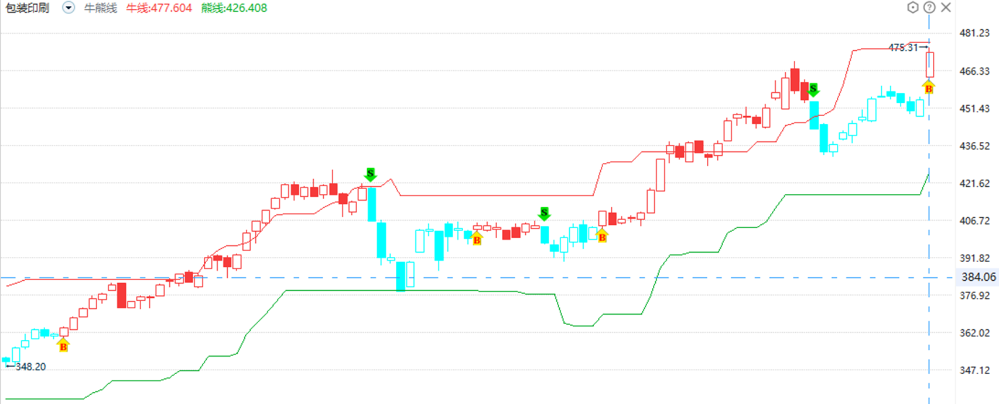
牛熊线
牛线测试压力，熊线测试支撑
平台线有三种走势——平移，上移，下移
牛熊线自身走势、结合走势都会有不同的含义

Slide 9
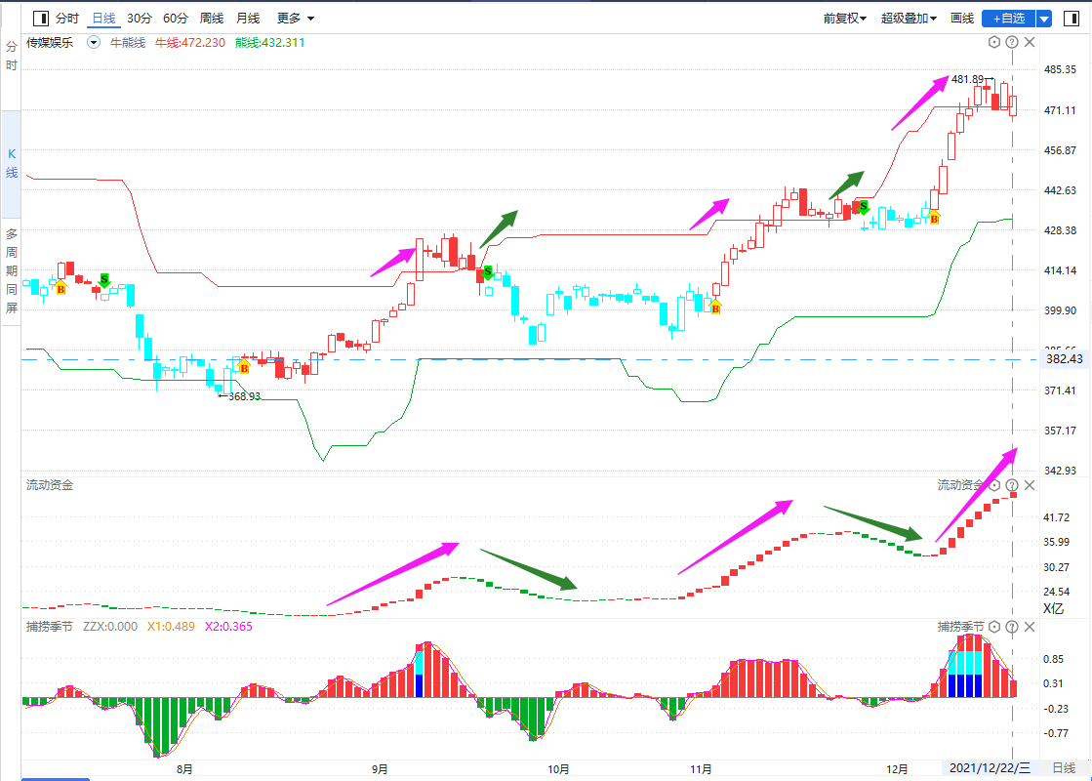
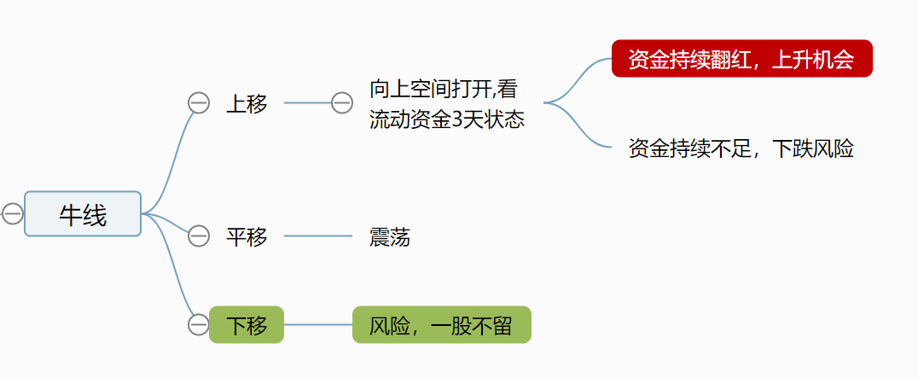
牛线

Slide 10
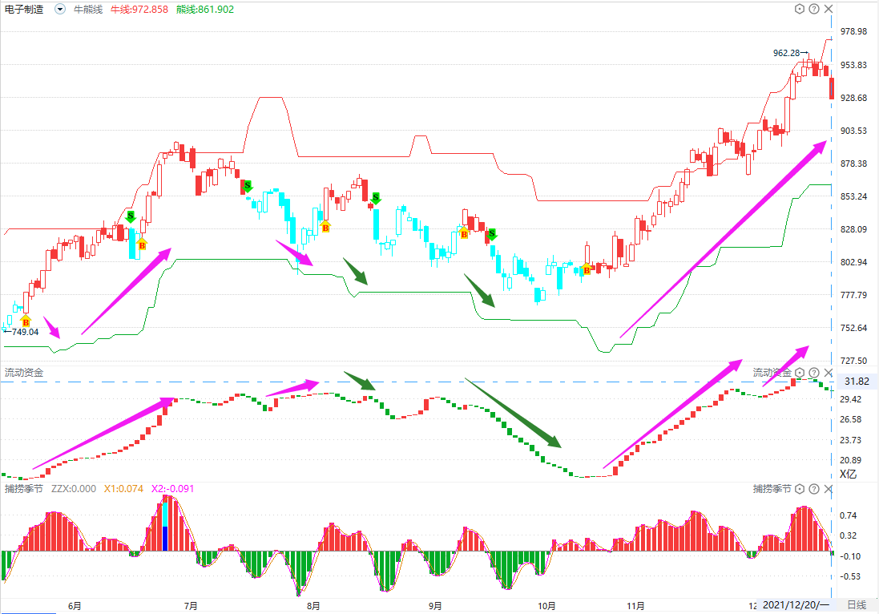
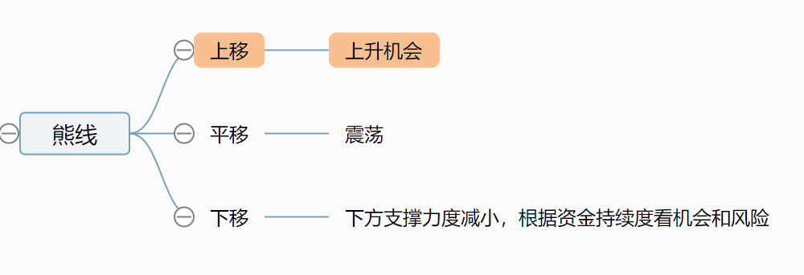
熊线

Slide 11
牛熊结合
类型 | 市场状态 | 牛熊形态
1 | 正常 | 牛熊平行，牛上熊下，市场震荡（缓慢震荡 横盘/上行/下行）。
2 | 启动 | 熊线主动上移，机会启动的重要条件。
3 | 强势 | 熊线上移(强），后续转为牛熊线同步向上（更强）。
4 | 风险 | 熊线先上移后走平，然后牛线继续上移，注意资金流出风险。
5 | 弱势 | 牛线主动跌破熊线，大规模杀跌节奏，需尽早离场，等待反弹。

Slide 12
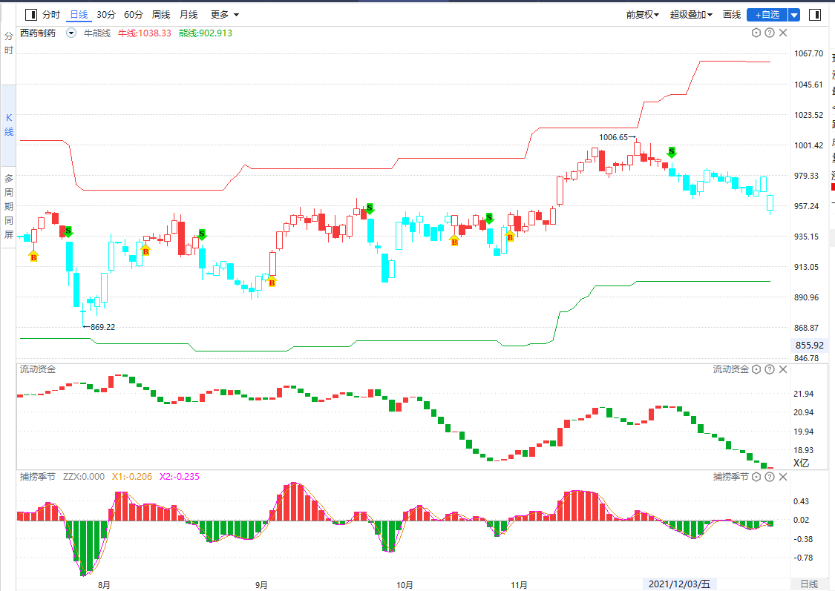
1-正常形态
类型 | 市场状态 | 牛熊形态
1 | 正常 | 牛熊平行，牛上熊下，市场震荡（缓慢震荡 横盘/上行/下行）

Slide 13
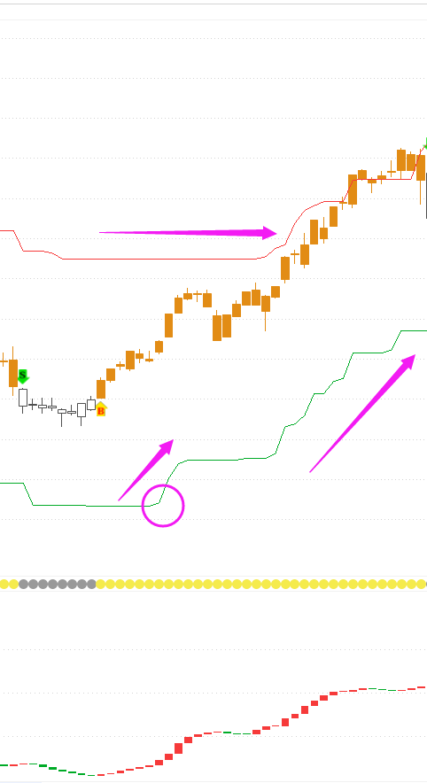
2-启动形态
类型 | 市场状态 | 牛熊形态
2 | 启动 | 熊线主动上移，机会启动的重要条件。

Slide 14
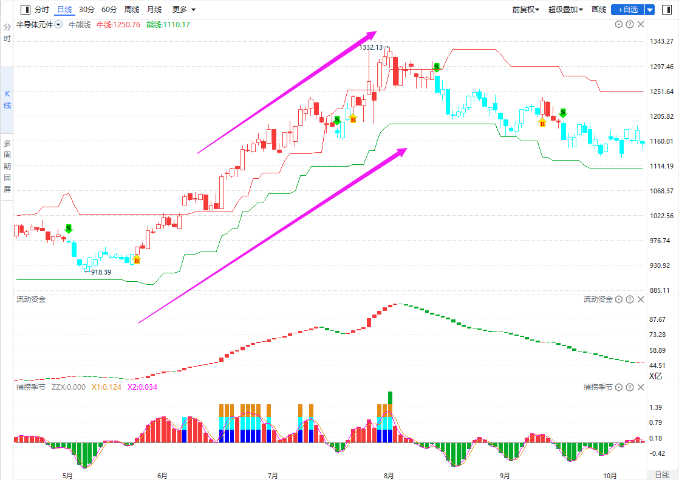
3-强势形态
类型 | 市场状态 | 牛熊形态
3 | 强势 | 熊线上移(强），后续转为牛熊线同步向上（更强）

Slide 15
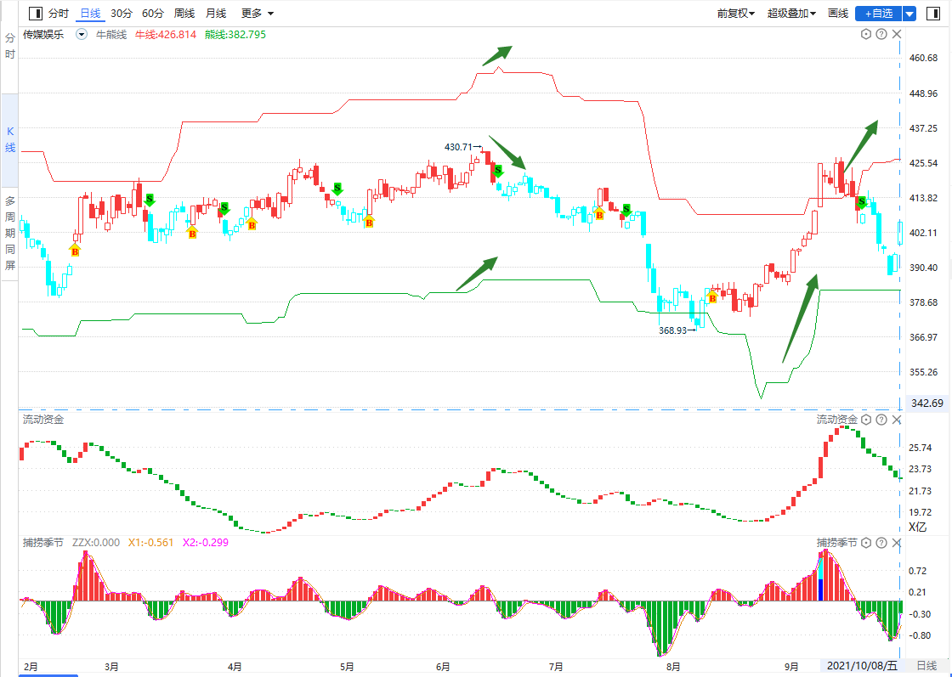
4-风险形态
类型 | 市场状态 | 牛熊形态
4 | 风险 | 熊线先上移后走平，然后牛线继续上移，注意资金流出风险

Slide 16
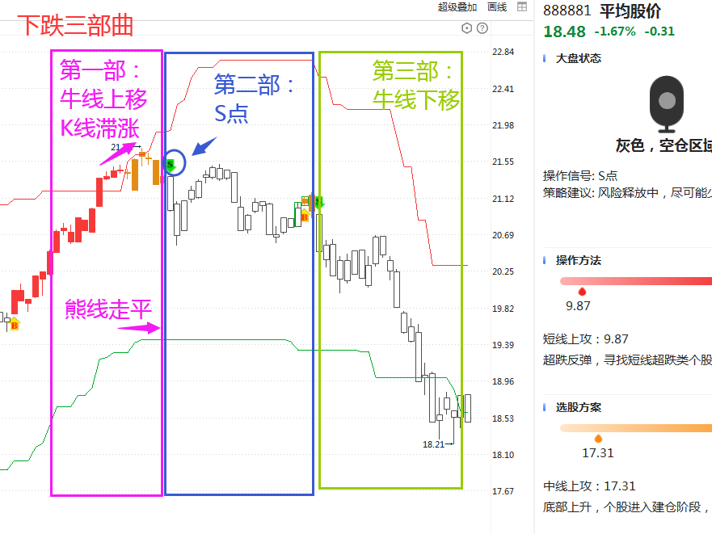
下跌三部曲
下跌三部曲：
1、熊线走平，牛线上移，平均股价K线开始滞涨，逐步形成高位顶背离
2、S点，灰色区域，意味着调整的开始
3、牛线下移，开始杀跌

Slide 17
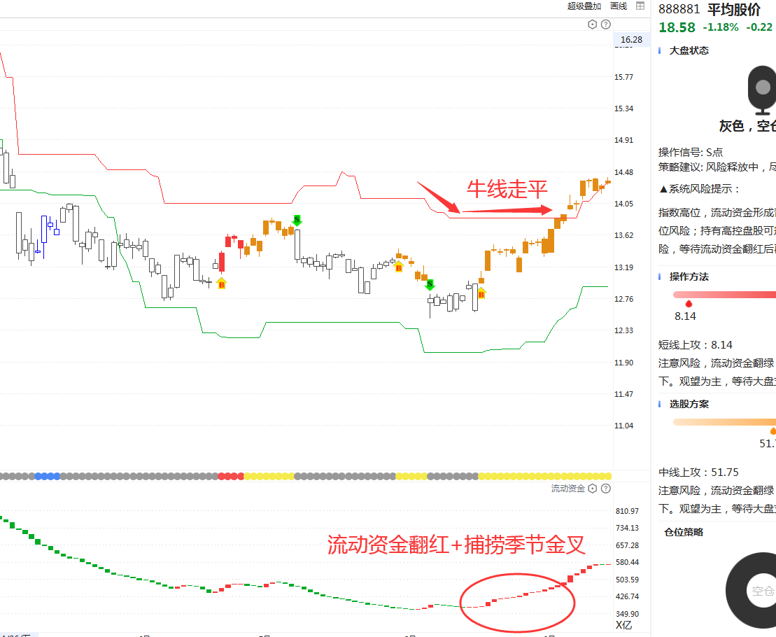
止跌三部曲
二、止跌三步曲
1、平均股价跌到熊线支撑或者破而后立，流动资金翻红
2、牛线走平
3、捕捞季节金叉
如果是破而后立（也就是跌破熊线7%，短线超跌数值大于15，这个时候再给金叉是成功率比较高的抄底）

Slide 18
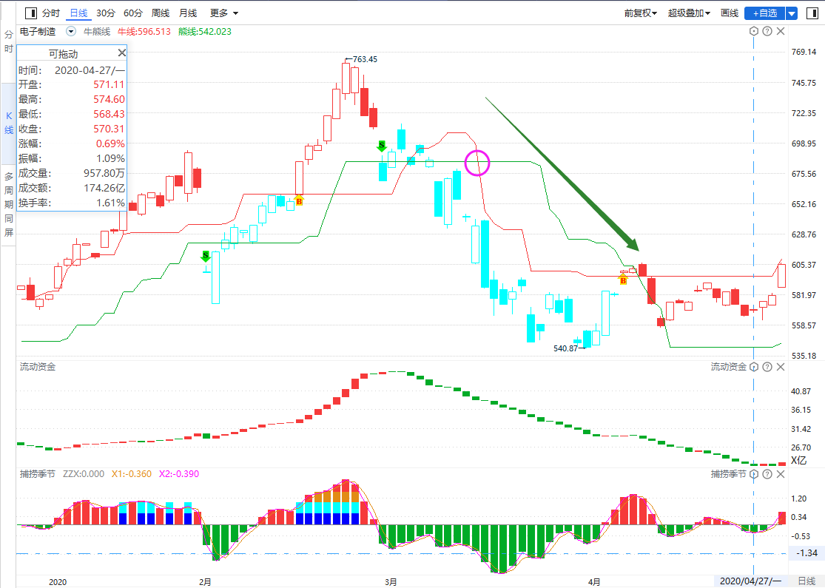
5-弱势形态
类型 | 市场状态 | 牛熊形态
5 | 弱势 | 牛线主动跌破熊线，大规模杀跌节奏，需尽早离场，等待反弹。

Slide 19
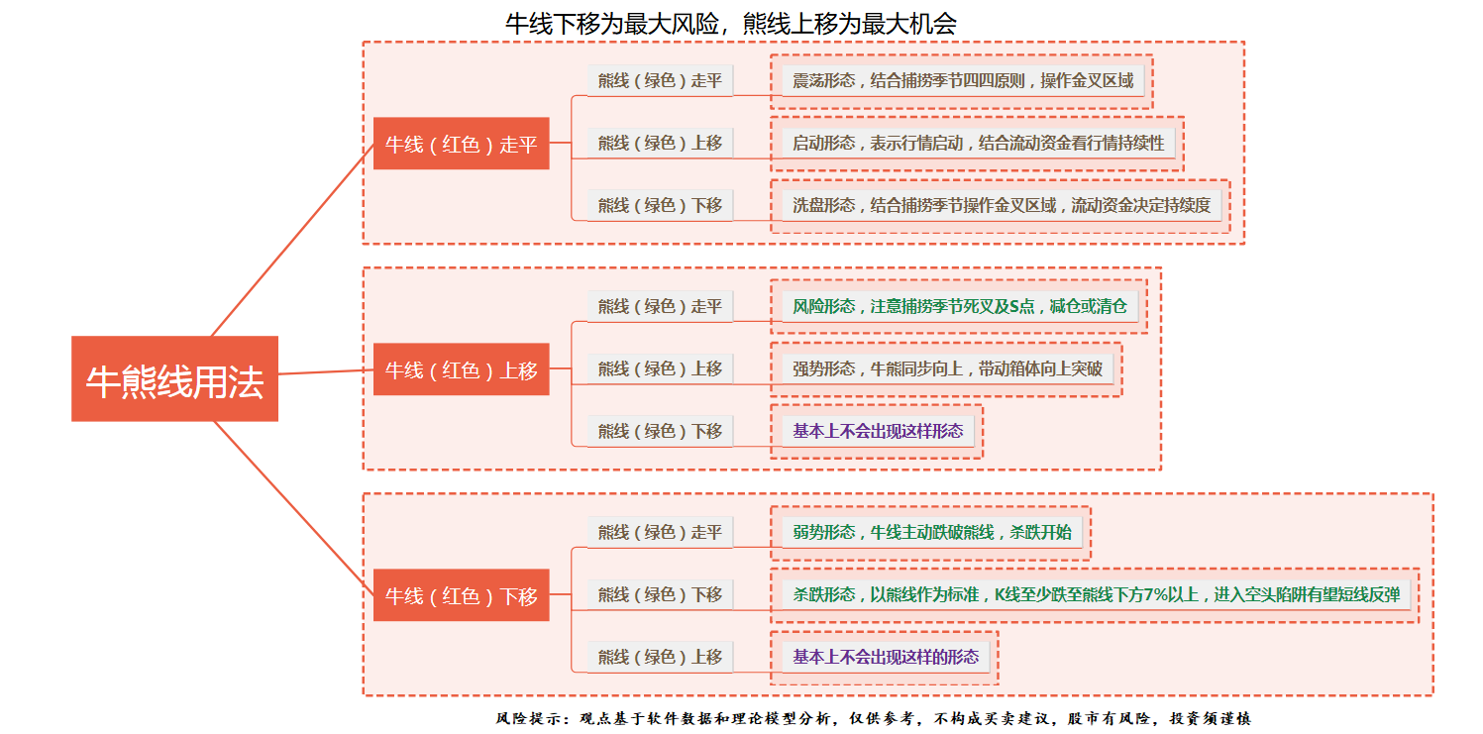
牛熊结合

Slide 21
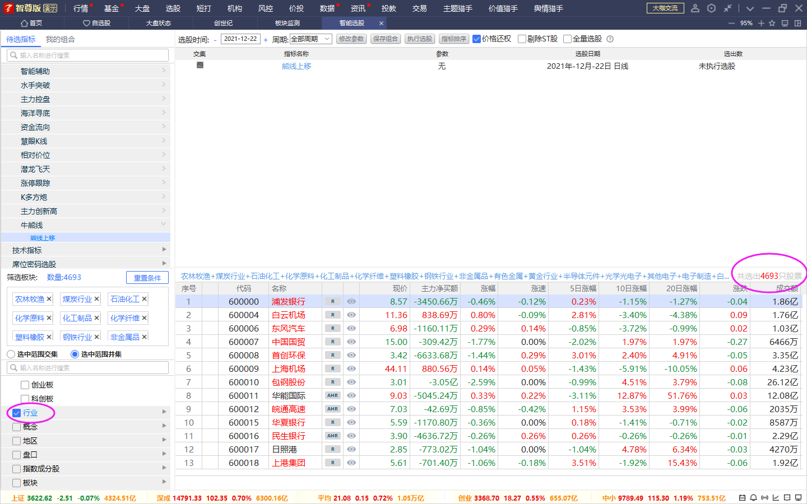
1.如何用智能选股选熊线上移？
注意：系统默认的「板块」，是板块对应的个股，选板块本身，需要建立自选股池。

Slide 22
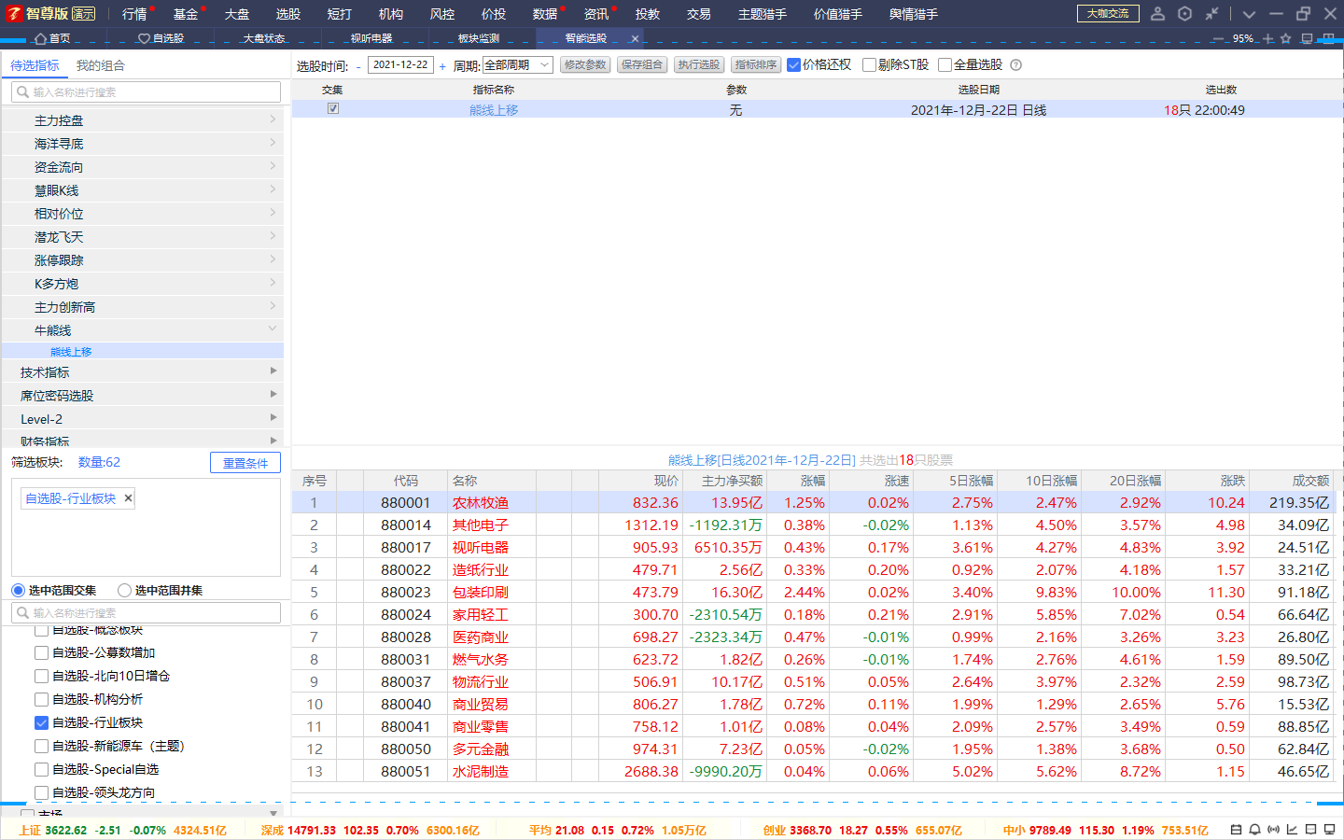
正确的选法

Slide 23
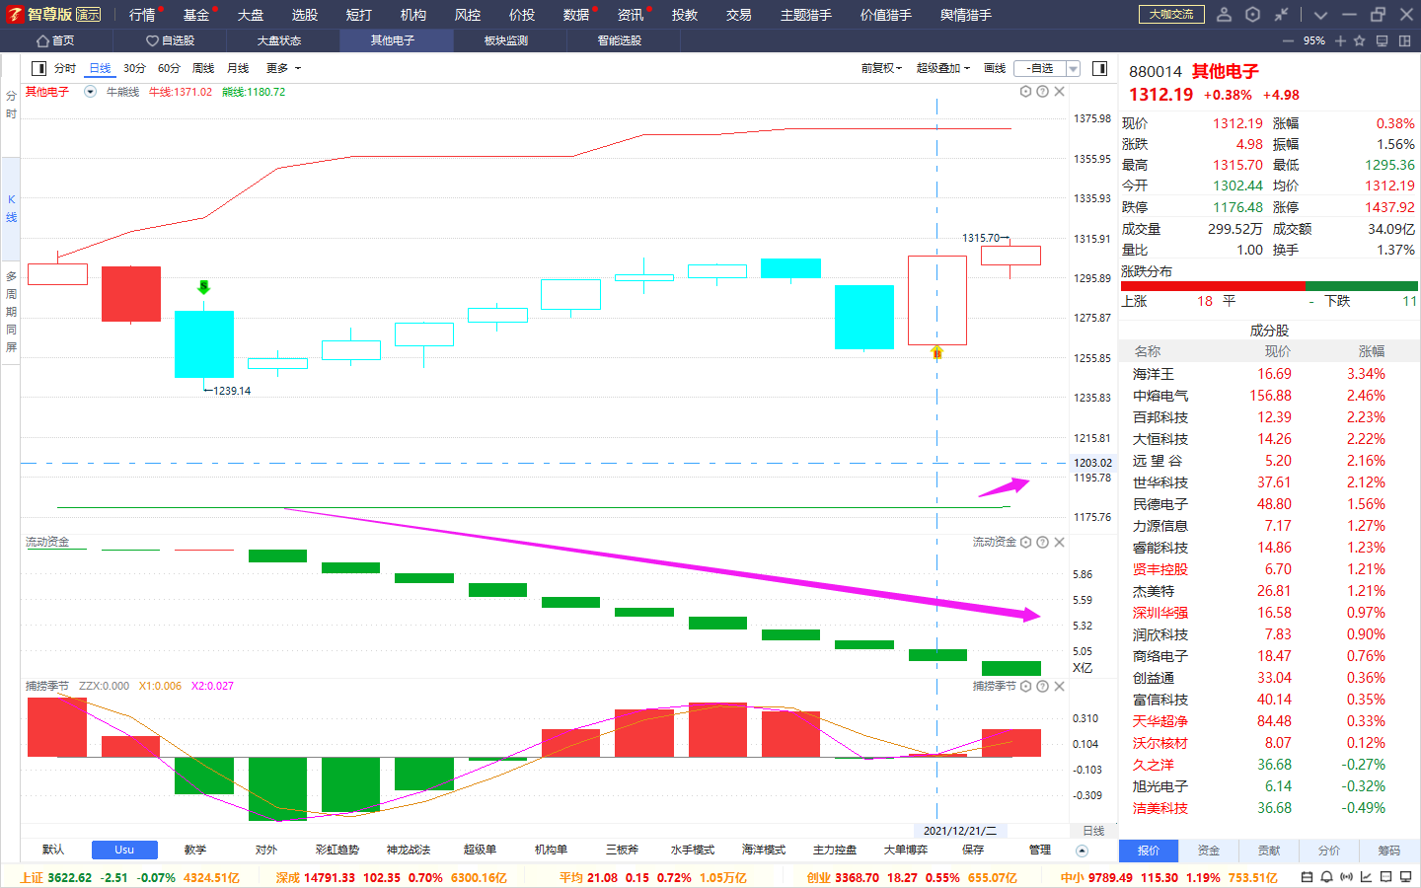
注意资金不支持的风险

Slide 24
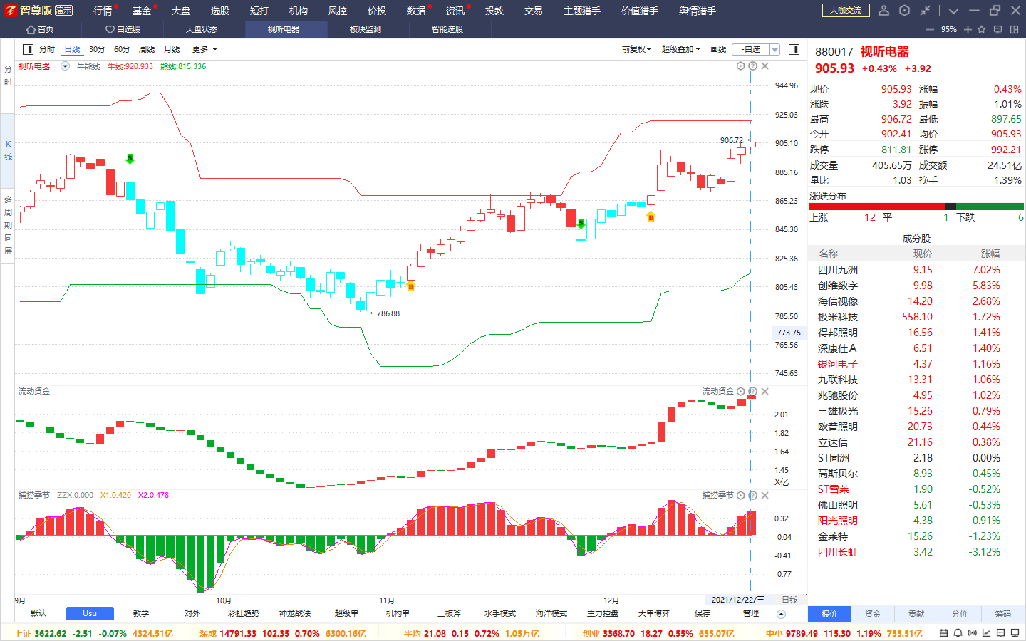
2.日线级别使用为主
分时级别：个股众多，整体震荡较大，牛熊线的趋势指示也会频繁；
日线级别：下午盘或盘后使用牛熊线，更适合更稳定。

Slide 26
总结
含义： 指示指数板块的趋势通道；
构成：牛（红）熊（绿）线；
用法：牛线下移-风险，熊线上移-机会；
注意事项：自行建立板块自选股；以日线级别为主。

